Slide 1
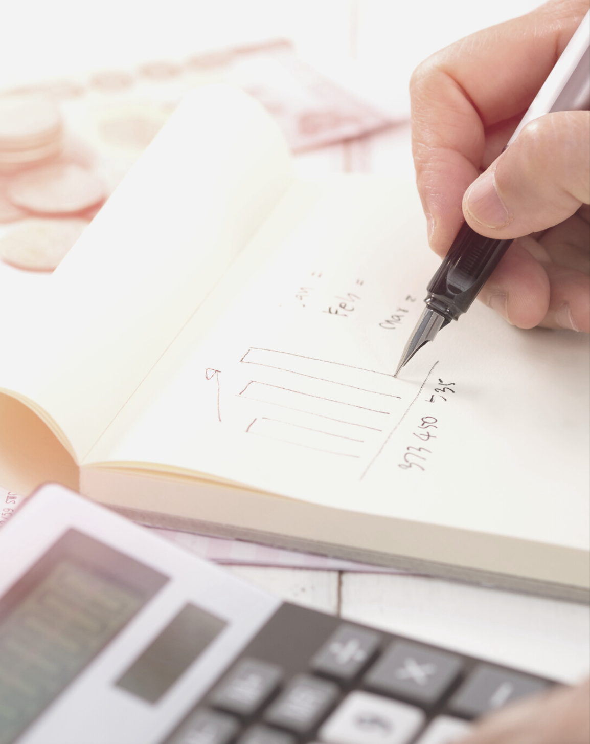
TEMEL FİNANSAL OKURYAZARLIK
Dr. Öğr. Üyesi DİLARA DEMİREZ
ÇAĞ ÜNİVERSİTESİ
Meslek yüksekokulu, bankacılık ve sigortacılık pr.

Slide 2
FiNansal Okuryazarlık Nedir?
Finansal okuryazarlık, doğru finansal kararlar verebilmek ve bireyin finansal refahı için gerekli olan bilgi, tutum ve davranışların birleşimidir.
Sağlıklı finansal kararlar alabilmektir.
Eğitim ile kazanılabilecek yaşamsal bir yetenektir.
Harcama disiplinine sahip olmaktır.
Bütçe yapmaktır.

Slide 3
FiNansal Okuryazarlığın bileşenleri

Slide 4
Neden Finansal Okuryazar Olmalıyız ?
Piyasayı ve ekonomiyi iyi bir şekilde anlamak için
Daha bilinçli tasarruf yapmak için
Nelere yatırım yapabileceğini bilmek, tasarruflarımızı değerlendirmek için

Slide 5
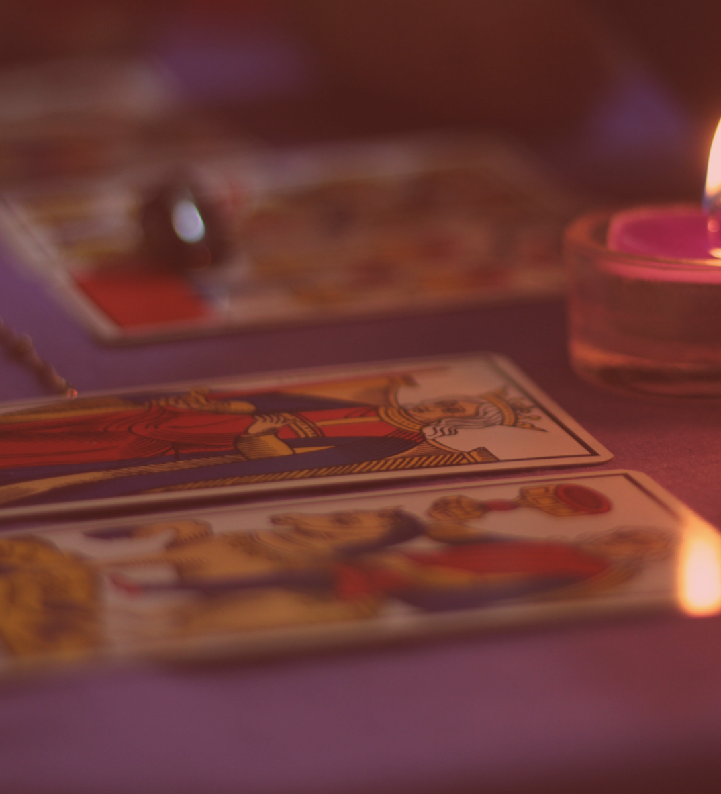
Yapılan araştırmalar göstermektedir ki;
Finansal okuryazarlığın düşük olduğu ülkelerde, bireyler kolay yoldan zengin olmanın peşinden giderek tüm birikimlerini kaybetmişlerdir.

Slide 6
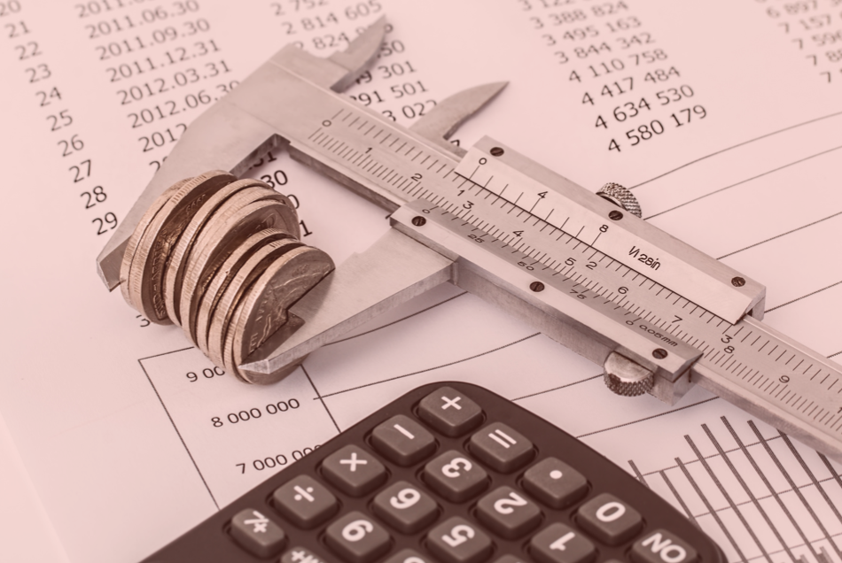
Parayı yönetmek…
En büyük zenginlik; parayı yönetme becerisidir.
Gelir/gider dengesini ayarla, kazandığından fazlasını harcama!

Slide 7
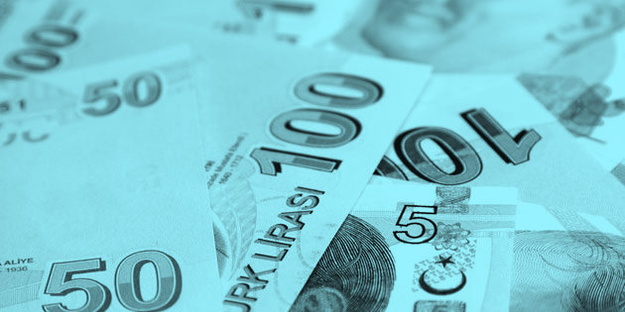
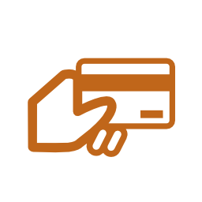
Paranın ZAMAN YOLCULUĞU
Paranın bulunması M.Ö 7.yy
İlk kağıt paranın bulunması
M.S. 806
İlk senet bulunması M.Ö 7-8.yy
İlk çek kullanımı
1659
İlk kredi kartı
1914

Slide 8
Paranın İşlevleri
Değişim aracı Değer Birimi Biriktirme Aracı

Slide 9
Bütçenin Altın Kuralları

Slide 10
İYİ BİR BÜTÇE NASIL OLMALI?
Gerçekçi olmalı! Çok tasarruf etmek için kısıtlı bütçe oluşturmak uzun vadede bütçe planınızı bozmanıza sebep olabilir.
Önce sabit giderler ödenmeli. (Kira, fatura gibi.) Sonra tasarrufunuzu ayırın. Önce harcamalarınızı yapar, sonra tasarruf ederseniz çok zorlanırsınız.
Bütçe iki taraflı bir dengedir.
Sadece giderleri kısmayı değil gelirinizi arttırmayı da düşünün!
Özellikle sabit gelirlilerde bütçe aylık oluşturulmalı.

Slide 11
Harcama Günlüğü Tutun
1 Haziran
Su: 10 tl
Ulaşım: 20 tl
Pastane: 50 tl
Bütçe = Plan​

Slide 12
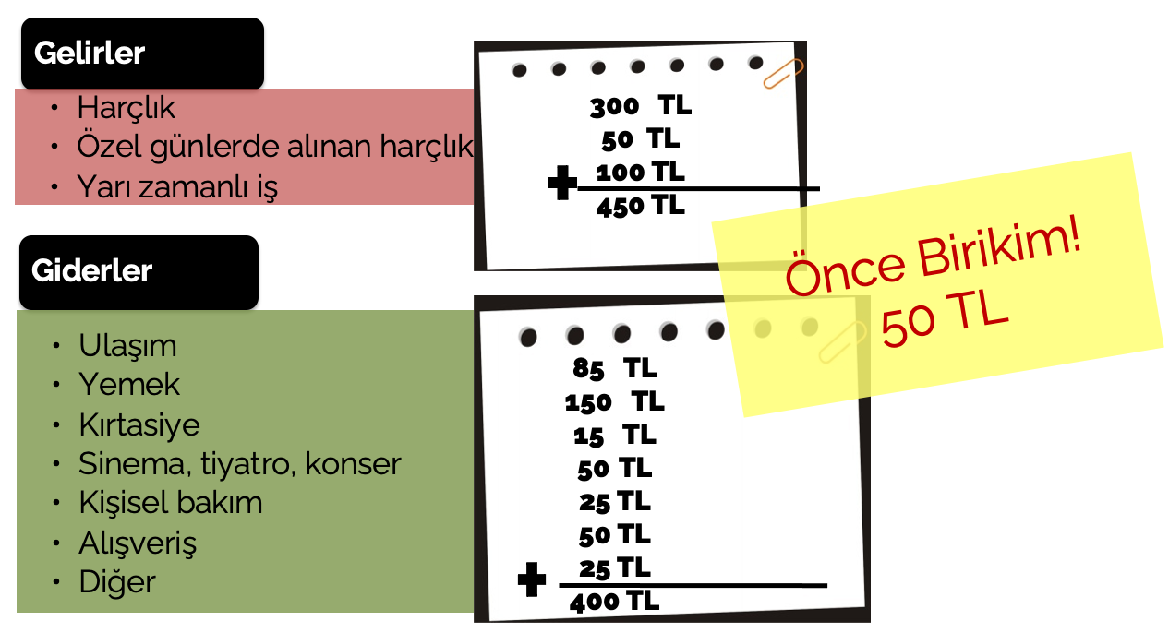
ÖRNEK ÖĞRENCİ BÜTÇESİ

Slide 13
10 Saniye Kuralı !
Satın almadan önce 10 saniye düşünmeyi unutma !

Slide 14
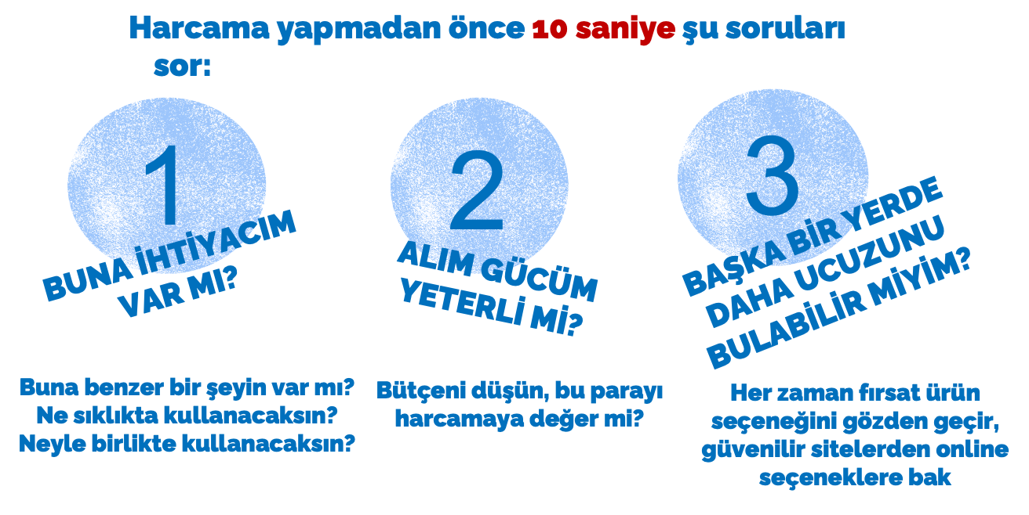

Slide 15
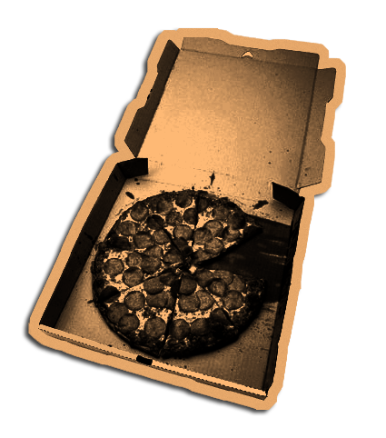
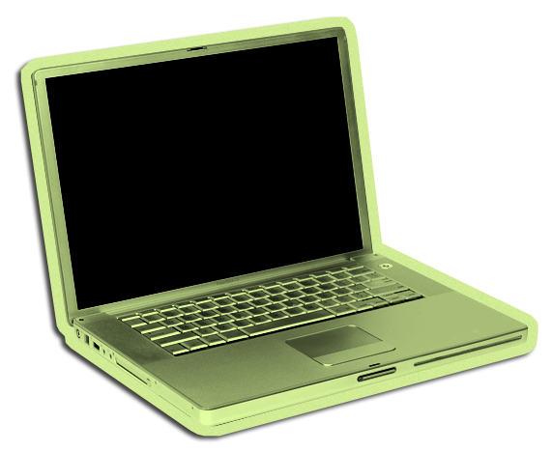
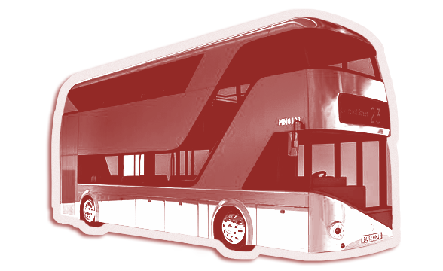
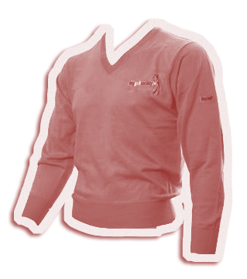
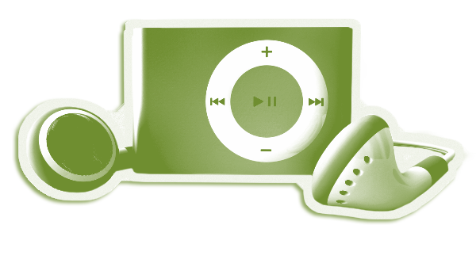
İHTİYAÇ MI İSTEK Mİ?
Bu ürüne gerçekten ihtiyacım var mı?
Bu giysiyi ya da ayakkabıyı kaç değişik
şekilde giyebilirim?
İnternet alışverişinden bu ürünü daha
uygun fiyata bulabilir miyim?
İHTİYAÇ MI İSTEK Mİ?

Slide 16
Üretim ailede başlar
Üretim ailede başlar.
Üretime ve ihracata dayalı büyüme Türkiye ekonomisine can verir.
Ailede üretimin önemine değer verelim.
Bilinçli tüketelim!
Tüketmeden düşünelim!

Slide 17
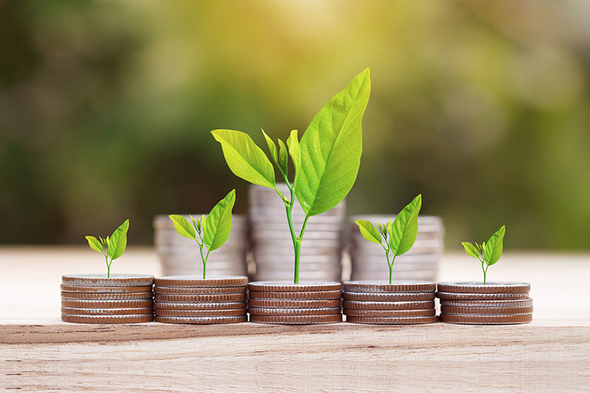
TASARRUF BİLİNCİ
Tasarruf, gelirimizin harcanmayan kısmı veya ertelenmiş tüketimdir.
Herkesin bütçesi, yaşamı, ailesi ve çevresi farklıdır.
Arkadaş çevrenize ya da iş arkadaşlarınıza özenerek gerçekte olmayan bir yaşam şekli çizmek bütçemize zarar verebilir.

Slide 18
Bir ailenin tasarruf ipuçları
Musluklarınızın su sızdırmadığına emin olun. Saniyede bir damla damlayan musluk, yılda 1 ton israf eder.
Standart lamba, led ampulle değiştirildiğinde aydınlatma maliyeti yüzde 94 oranında azalır.
Market broşürlerini toplayıp ürünlerin fiyat ve kalite karşılaştırmalarını yapın. Alışveriş listenizi elde ettiğiniz sonuçlara göre yeniden düzenleyin.

Slide 19
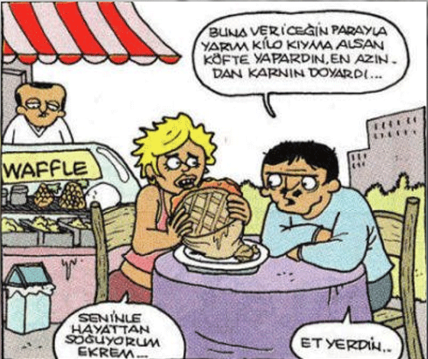
Tasarruflu olmak ile cimri olmak arasında
ciddi bir fark vardır.
Tasarruflu olmak dengeli olmak demektir.

Slide 20
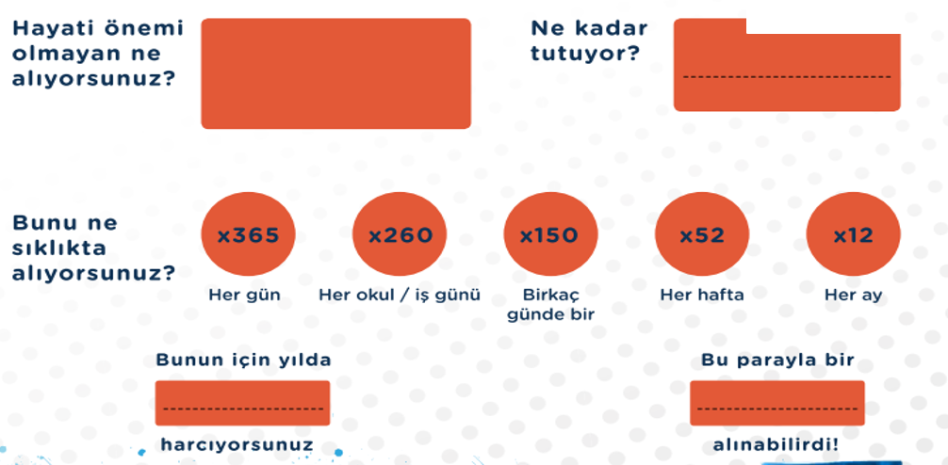
DÜŞÜNELİM, YAZALIM…

Slide 21
Her indirim gerçek indirim olmayabilir!

Slide 22
Sosyal medya gençlerin alışveriş güdüsünü
arttırıyor.

Slide 23
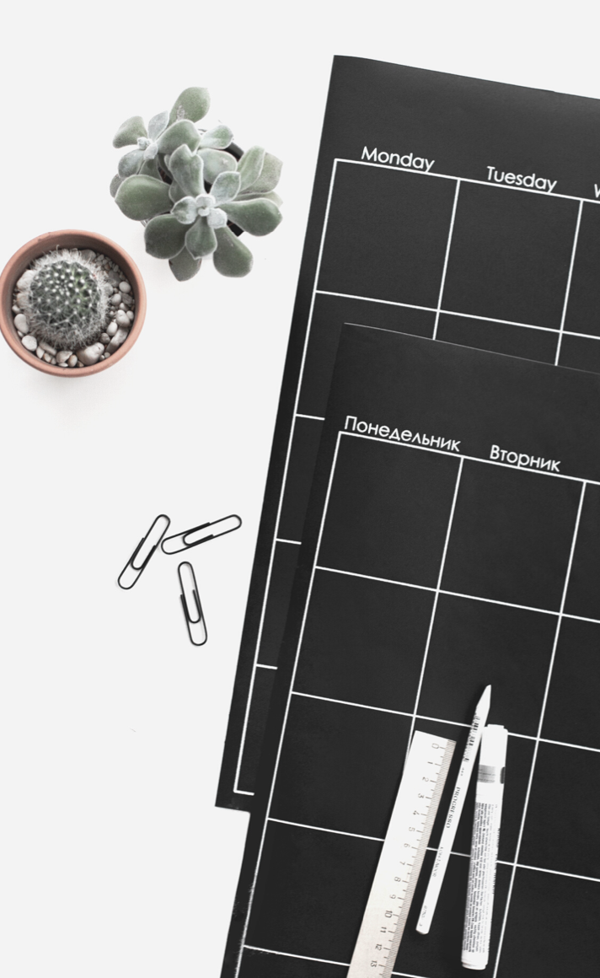
Alışverişe giderken…
Piyasa araştırması yapmadan alışveriş yapmayalım.
Evde bir alışveriş listesi hazırlayalım.
Küçük marketlere gitmeye çalışın.
Alışverişe aç gitmemeye çalışın.
Sırf indirimde diye ihtiyacınız olmayan bir şeyi almayın.
Bozulan bir ürünü önce tamir ettirmeyi deneyin.

Slide 24
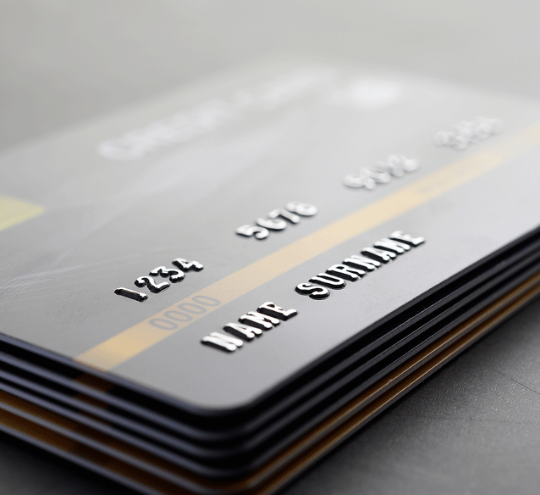
Borçlanmak kötü bir şey mi ?
Amaçlı Borç
Amaçsız Borç
Borçlarınızın bir amacı var mı, yoksa amaçsız mı borçlanıyorsunuz?

Slide 25
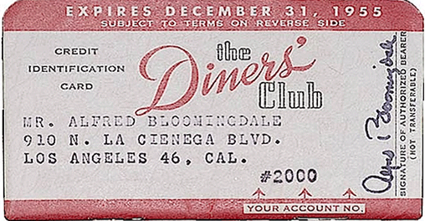
İlk kredi kartı
İlk kredi kartı 1920’lerde ABD’de petrol şirketleri, otel zincirleri ve lokantalarda kullanılmak üzere bazı şirketlerin kullanımı ile ortaya çıkmıştır.

Slide 26
Kredi Kartlarını Nasıl Kullanmalıyız ?
Kredi Kartları bir borçlanma aracı değildir.
Kredi Kartları bir ödeme aracıdır.
Borç, asgari tutar ödenerek bitmez !

Slide 27
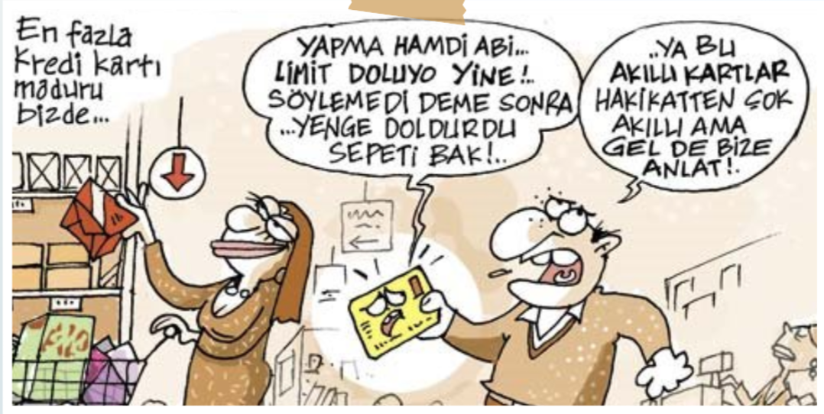

Slide 28
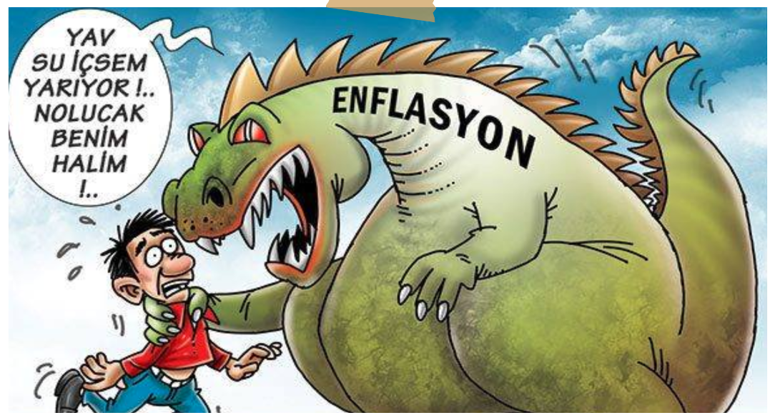
enflasyon
Fiyatlar genel düzeyindeki devamlı bir artış varken, paranın değerinin sürekli düşmesidir.

Slide 29
Enflasyon nedir, ne değildir?
Enflasyondan kasıt, bir ürün ya da hizmetin fiyatının tek başına artması değildir.
Enflasyon aslında bir sepettir.
Örneğin, özellikle gıda fiyatlarında mevsimsel farklılıklardan kaynaklanan fiyat değişimleri sıklıkla yaşanmaktadır.
Patlıcanın fiyatının Kasım ayında 20 TL, Aralık’ta 40 TL, Şubat’ta ise 60 TL olması patlıcanın enflasyonun olduğunu ifade etmez. Önemli olan enflasyon sepetinin tamamının hesaplanmasıdır.

Slide 30
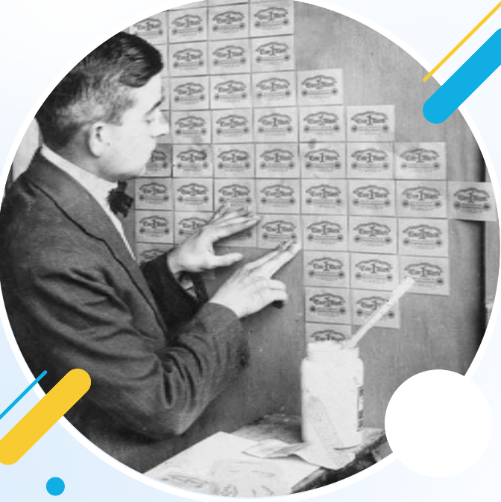
Hiperenflasyon
Almanya'da 1. Dünya Savaşı’ndan sonra oluşan hiperenflasyon parayı o kadar değersizleştirmiştir ki, banknotlar duvar kağıdı olarak kullanılmıştır.

Slide 32
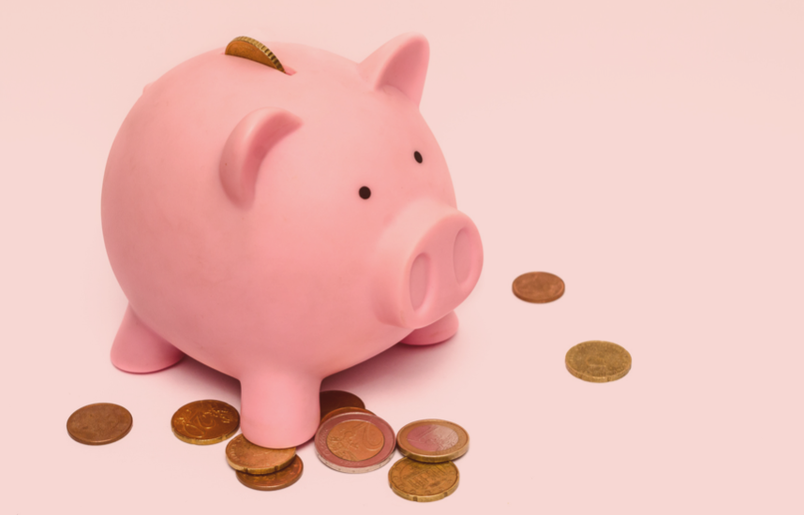
ACİL DURUM FONU
Kaza
İşten çıkma
Sağlık sorunları
Hırsızlık
Doğal afet
Temel ihtiyaçlarımız için ayırdığımız fon…

Slide 33
Bireysel emeklilik sistemi
200 TL
60 TL
260 TL
Bireysel
Emeklilik Hesabı
200 TL

Slide 34
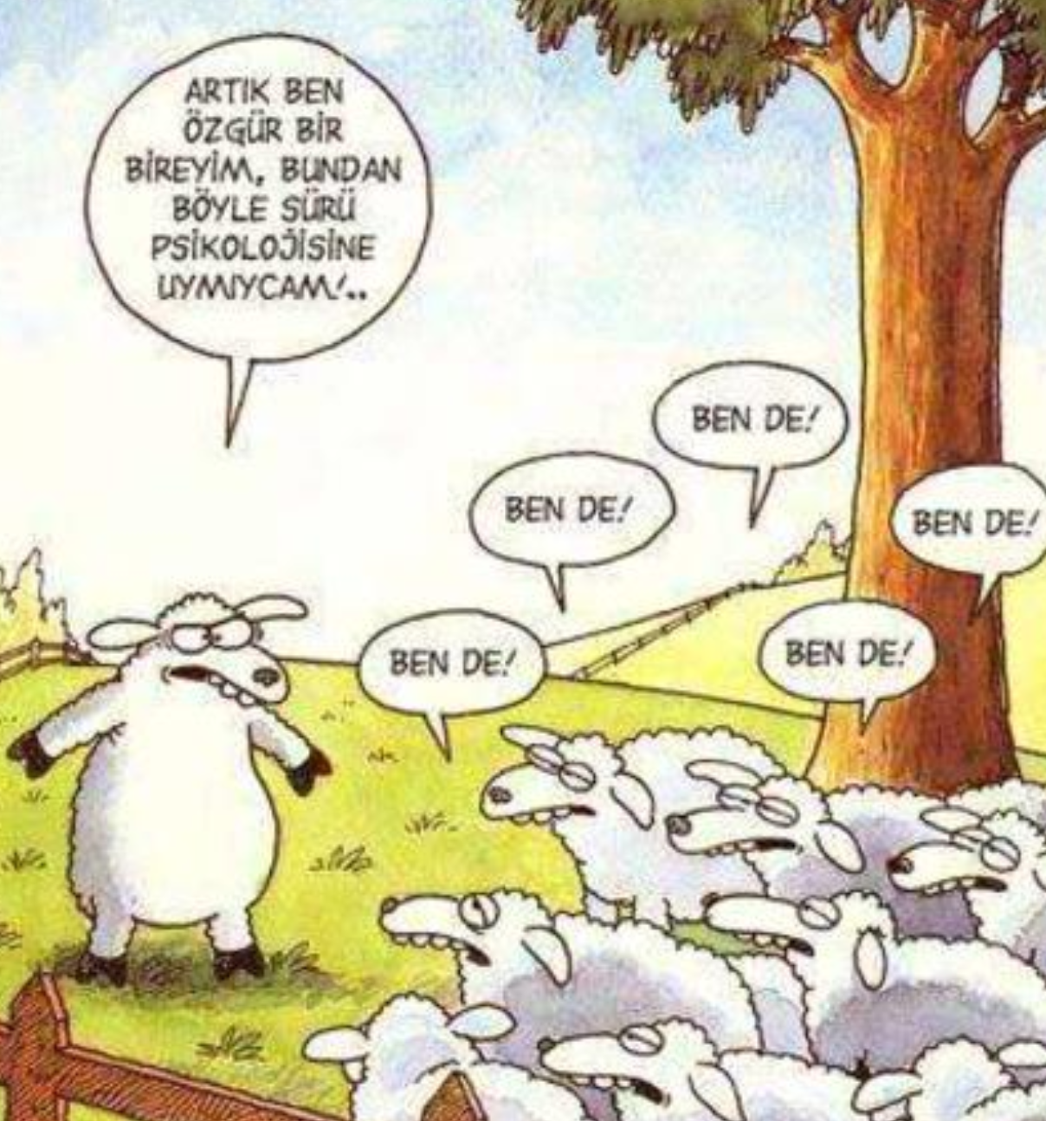
yatırım
Önce araştırma yapılmalı
Güvenilir uzmana başvurulmalı
Risk ve getiri dengesine dikkat edilmeli

Slide 35
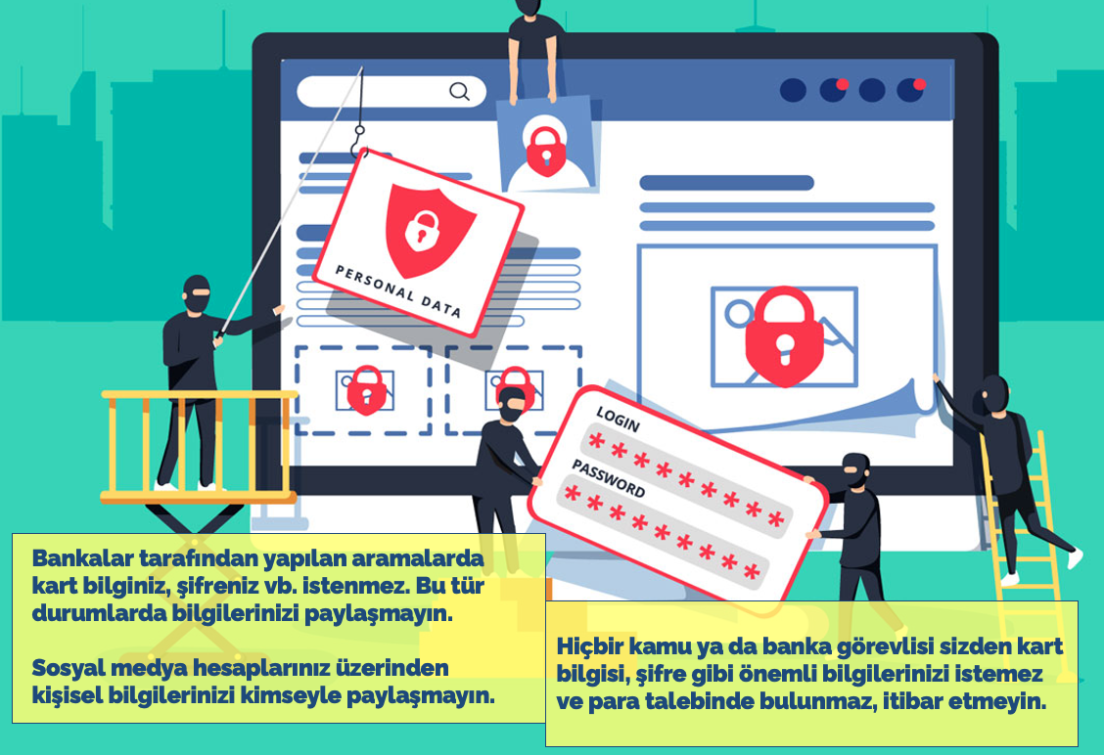
Dolandırıcılıktan nasıl korunuruz?

Slide 36
Geleceğin Finansal Okuryazarına 10 Tavsiye
Yastık altı yatırım yapma.
Döviz ve altın ile borçlanma.
Her duyduğun yatırıma koşma.
Enflasyona karşı paranı mutlaka koru.
Önce tasarrufunu ayır sonra harcamanı yap.

Slide 37
Geleceğin Finansal Okuryazarına 10 Tavsiye
Gelirini arttıramıyorsan giderini kıs.
Emekliliğin için mutlaka bir plan yap.
Yatırımında uzun vadeyi benimse.
Her şeye aynı anda sahip olma güdünü körelt.
Kendini tanı, risk iştahını test et.

Slide 38
Temel Finansal Okuryazarlık için Kitap Tavsiyeleri
Kolay Ekonomi – Mahfi Eğilmez
Para Harekâtı – Yaşar Erdinç
Boşa Gitmesin – Orhan Erdem
Akıldışı ama Öngörülebilir – Dan Ariely
Akıldışının Mantığı – Dan Ariely
Zengin Baba Yoksul Baba – Robert Kyosaki
Görünmeyen Ekonomist – Tim Harford
Görünmez Kalp – Russell D. Roberts
Herkese Göre Finans- Aysel Gündoğdu
Para – Dursun Ali Yaz
Babilin En Zengin Adamı – George Clason
Ekonomi Kitabı – James Meadway
Ekonomi Rehberi-Ha-Joon Chang

